Slide 1
Yann Léchevin
CERN, 24 Février 2023

Slide 2
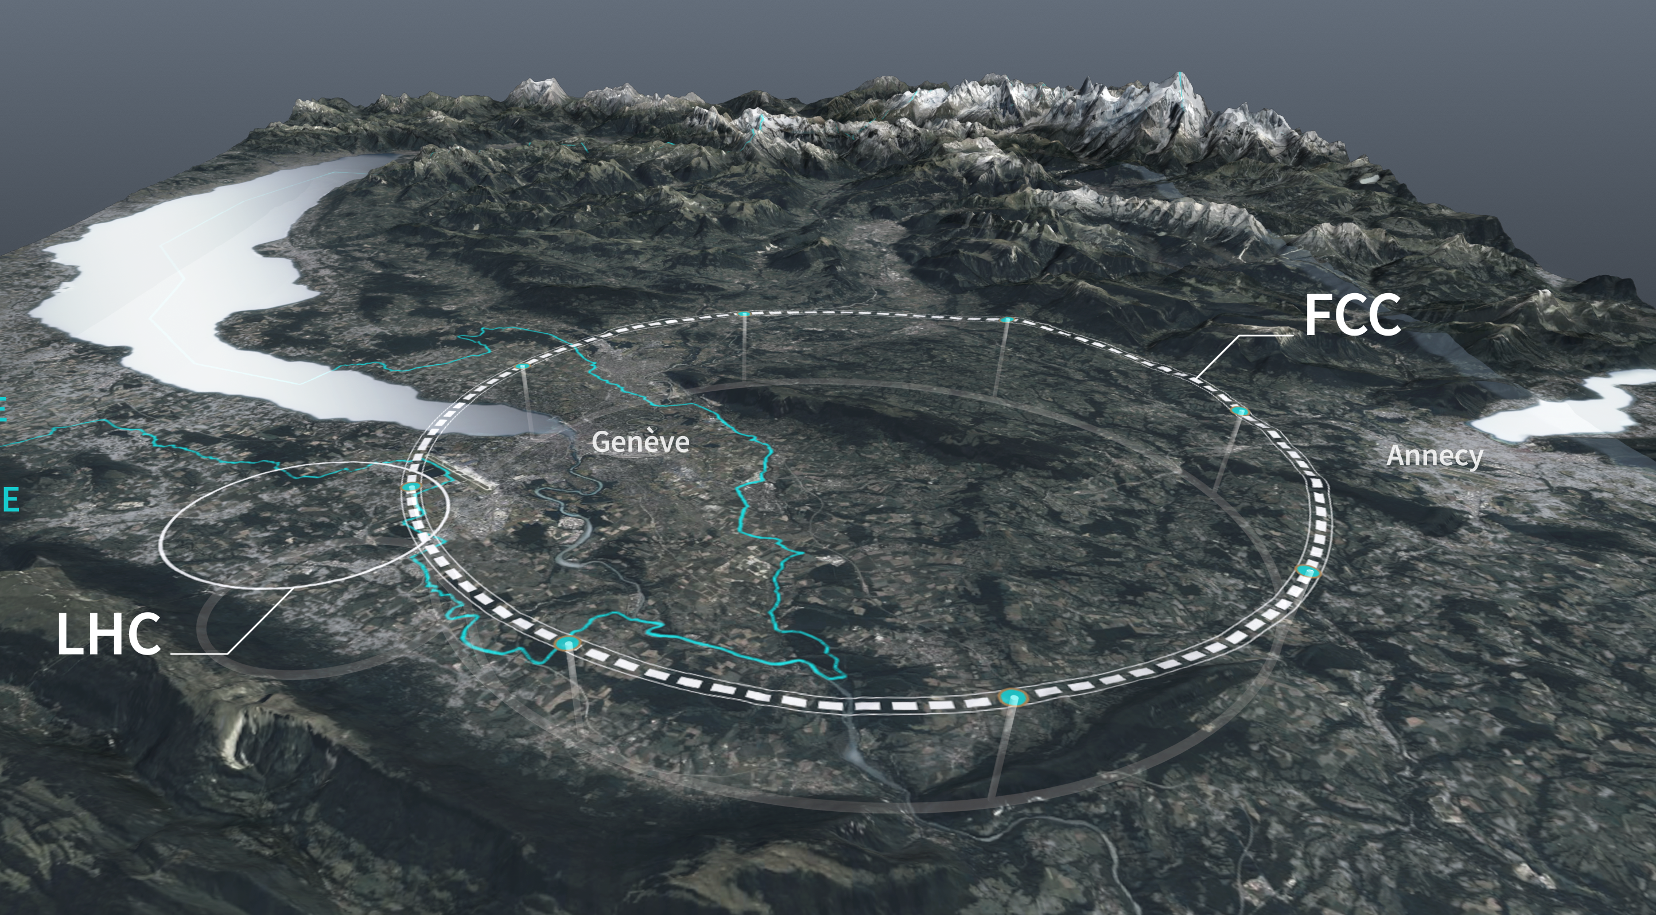
L’étude porte sur la faisabilité de la construction d'une nouvelle infrastructure de recherche qui accueillerait la prochaine génération de collisionneurs de particules haute performance de 91 km. Ce collisionneur prendrait la suite du LHC, une fois que la phase de haute luminosité (HL-LHC) de cette machine sera arrivée à son terme, vers 2040.
Qu’est ce que l’étude de faisabilité du FCC ?

Slide 3

L’étude de faisabilité s’inscrit dans la
Stratégie Européenne pour la Physique des Particules
Une hiérarchisation des ambitions européennes à long terme de la physique des particules.
Mise à jour environ tous les 6 ans.
Liée ni à l’Union européenne ni à des pays européens spécifiques.
Mandatée et approuvée par le Conseil du CERN qui réunit les 23 États membres, y compris la France et la Suisse.
Un processus de consultation de la base de la communauté internationale de la physique des particules.
« [L]’Europe, avec ses partenaires internationaux, devra étudier la faisabilité technique et financière d’un futur collisionneur de hadrons d’une énergie d’au moins 100 TeV dans le centre de masse au CERN, avec, comme première phase éventuelle, la construction d’une usine à Higgs et de production électrofaible sous la forme d’une machine électron-positon.

Slide 4
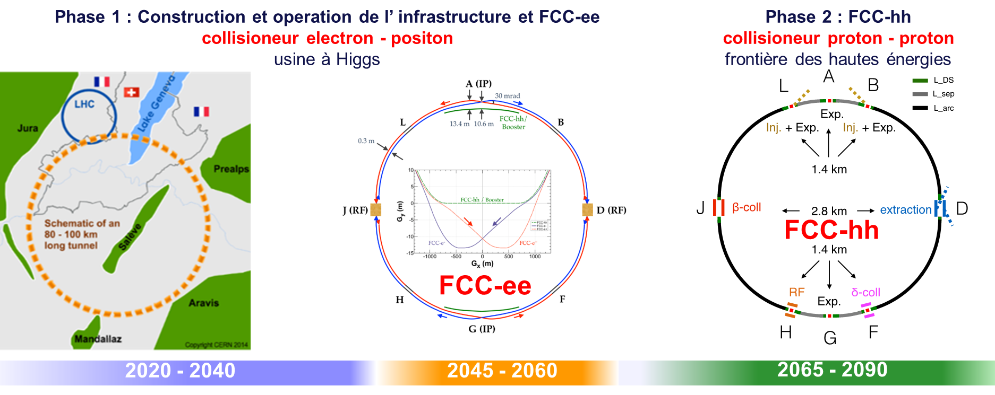
Le programme du FCC s'inspire des programmes LEP – LHC du CERN et comporte deux phases:
Infrastructures techniques et de génie civil communes, réutilisation de l'infrastructure existante du CERN

Slide 5




Une infrastructure de recherche (FCC RI)
Les faisceaux de particules circulent dans des sens opposés et se croisent en 2 ou 4 endroits afin d’observer les interactions entre les particules.
L’infrastructure reliera le complexe existant d’accélérateurs du CERN qui servira à préparer les faisceaux et à les injecter.
Les 8 sites en surface servent à :
  construire les tunnels et les cavernes ;
  préparer et installer les équipements dans le collisionneur de particules
  préparer et installer les détecteurs des expériences
  fournir des ressources à la machine
  (électricité, eau de refroidissement, air frais, systèmes cryogéniques, communications de données).
< 900 m
< 900 m
Sections droites
Sections courbées
< 800 m
< 900 m

Slide 6
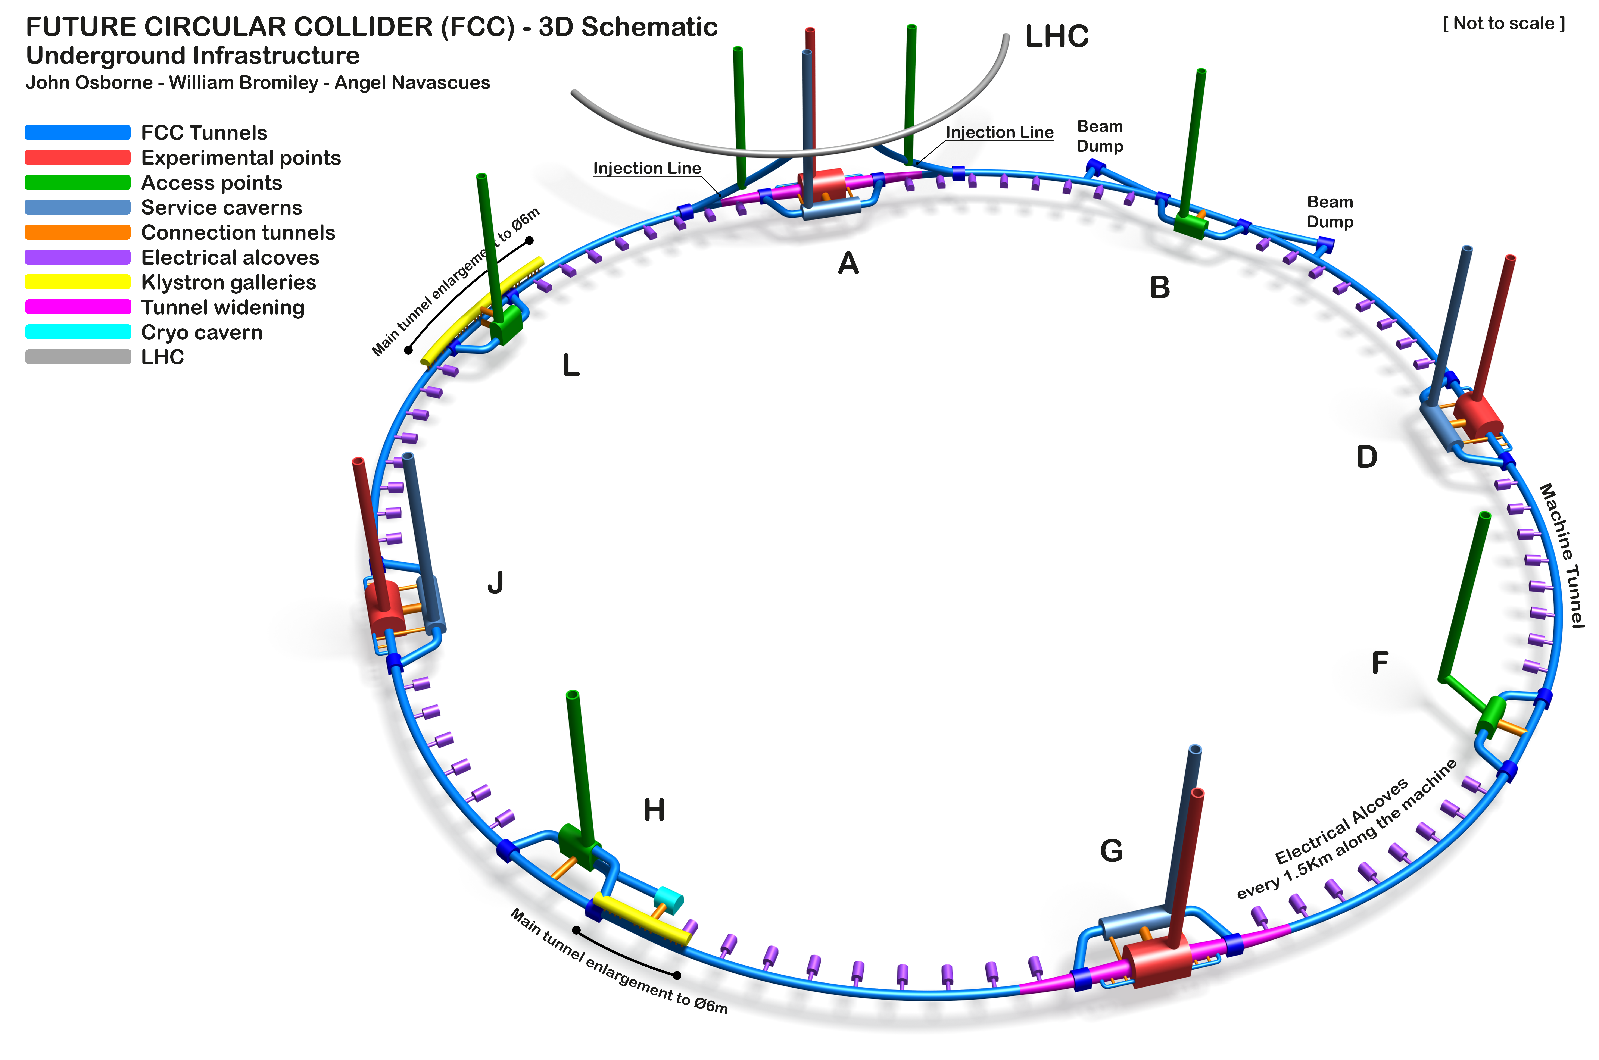

Slide 7

Conception du FCC: L’équilibre des enjeux
Acceptabilité sociale
Impacts sur le territoire
Excellence scientifique
Performance du collisionneur de particules
Les risques du projet
Faisabilité
technique et coût
Nous appliquons le modèle ERC « éviter – réduire – compenser » pour développer un scénario de projet réalisable. Le défit est que la nature finale des équipements restera à définir dans les années qui précèderont l'installation afin de pouvoir profiter des avancées technologiques.
Notes:
Les concepts techniques du collisionneur ne sont pas encore développés aujourd’hui et le développement des plans pour les infrastructures se fera progressivement.
Par conséquent une approche itérative s’impose pour permettre d’intégrer progressivement les résultats des études dans le développement d’un projet.
Une telle approche permet aussi de codévelopper les plans avec différents parties prenantes.
Approche adoptée comme documentée dans les normes ISO/EN/NF 14001 (« systèmes de management environnemental ») et ISO/EN/NF 14006 (éco-conception).

Slide 8
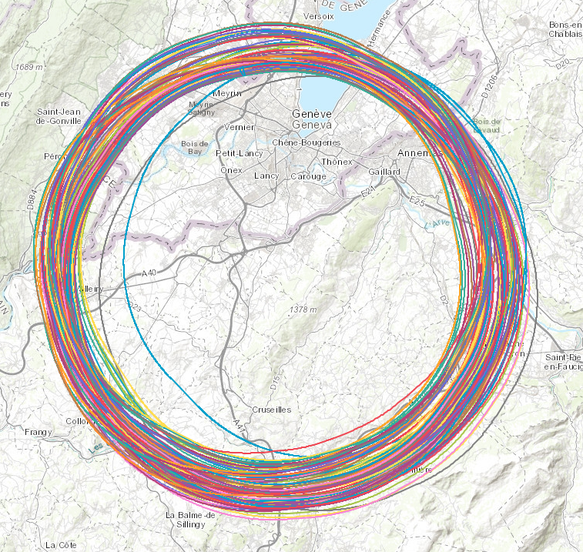
Les scénarios d’emplacement du FCC
Les études de faisabilité nécessitent une hypothèse de travail basée sur un emplacement concret.
Environ 100 scénarios ont été examinés entre 2014 et 2021 en appliquant une analyse multicritère.
Le groupe d’experts a recommandé en juin 2021 de poursuive les études sur la base du scénario PA31-1.0 conformément aux critères suivants :
  La performance scientifique (anneau de 91 km de longueur satisfait les besoins des deux phases FCC-ee et FCC-hh)
  Les impacts territoriaux plus faibles que les autres scénarios
  La compatibilité avec les contraintes en sous sol

Slide 9
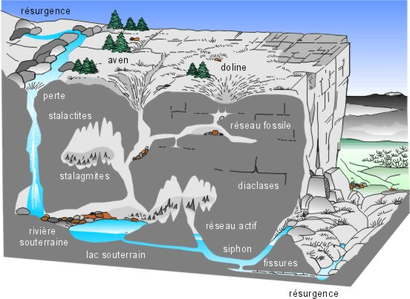
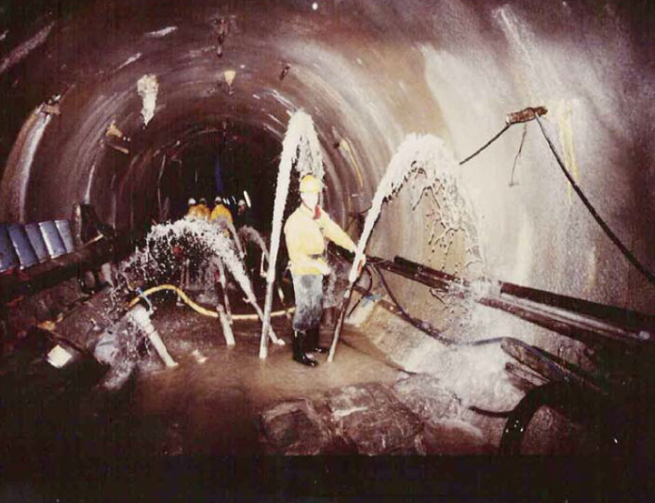
Les contraintes à prendre en considération
Les sous-sols
Calcaires et karst à eviter à cause des instabilités, des debits (> 100 l/sec) et des pressions (> 8.5 bar) d’eau trop élevés.
Eviter les zones où les forages sont interdits, les nappes d’eau, le percement des nappes d’eau superposées.

Slide 10
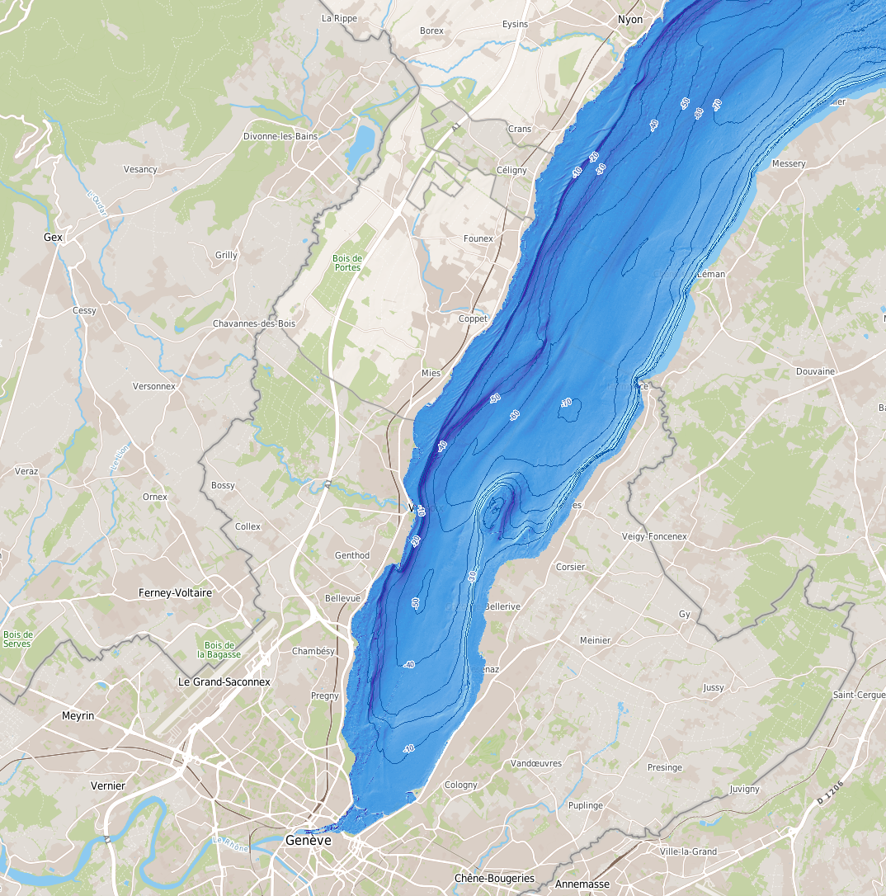
Les contraintes à prendre en considération
La profondeur du lac Léman
La profondeur du lac Léman est de plus de 50 m au delà de la ligne Versoix - Corsier.
Pour éviter que le tunnel ne soit trop profond sur tout le tracé, il est nécessaire de rester au sud de cette ligne.
Il est préférable de traverser le lac là où il est étroit pour éviter les zones d’instabilité et minimiser les risques liés à la présence d’eau.

Slide 11
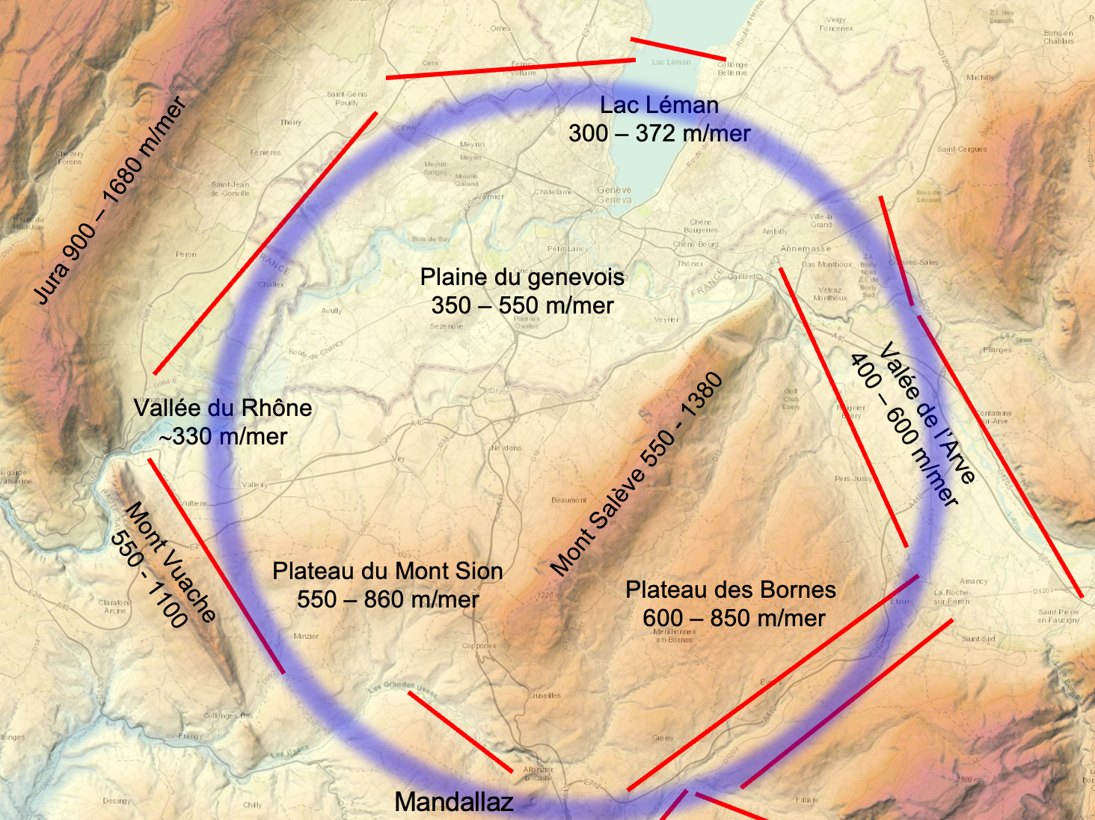
Les contraintes à prendre en considération
La topographie et la géologie
La situation topographique limite la circonférence à une centaine de kilomètres

Slide 12
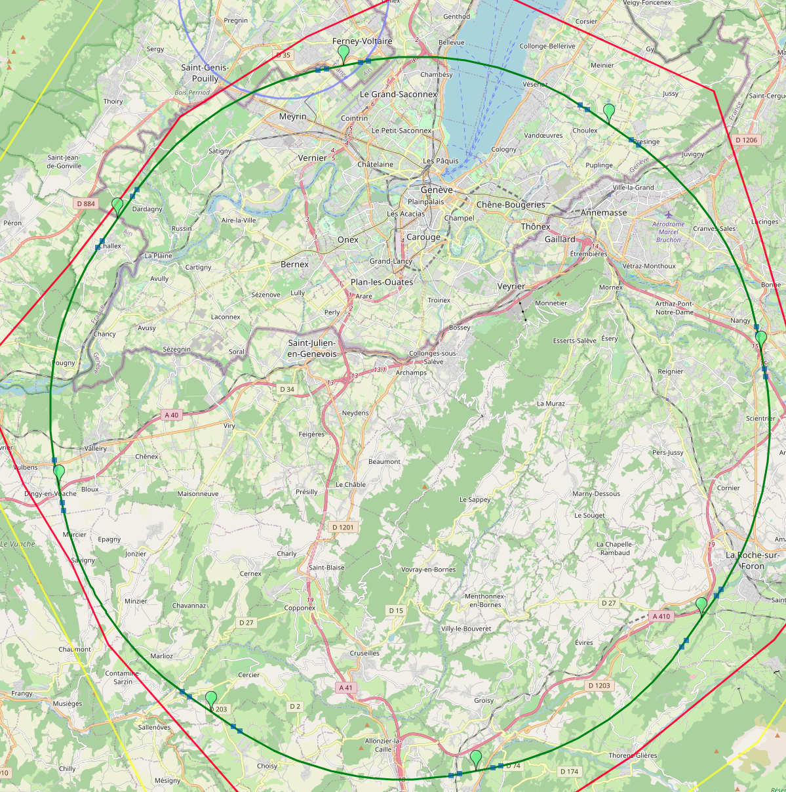
Le scénario PA31-1.0 en détails
1. PA – Ferney Voltaire (FR) site scientifique
2. PB – Présinge/Choulex (CH) site technique
3. PD – Nangy (FR) technique (P1), scientifique (P2)
4. PF – Etaux (FR) site technique
5. PG – Charvonnex/Groisy (FR) site scientifique
6. PH – Cercier (FR) site technique
7. PJ – Vulbens/Dingy en Vuache (FR)
technique (P1), scientifique (P2)
8. PL – Challex (FR) site technique
PA
Scient.
PB
Techn.
PL
Techn.
PD
Scient.
PJ
Scient.
PF
Techn.
PH
Techn.
PG
Scient.

Slide 13
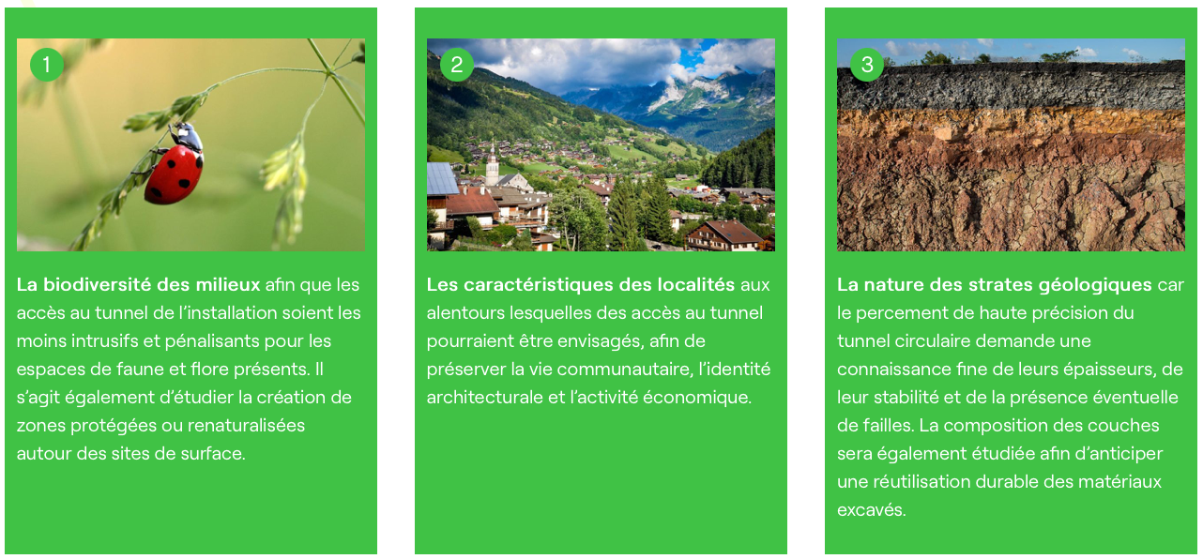
Mesures dans notre région jusqu’à 2025
À ce stade nous avons besoin de recueillir et de compiler des données de nature, géographique, géologique et environnementale au-delà des ce qui est disponible dans des bases de données.

Slide 14
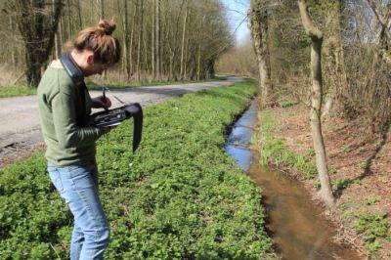
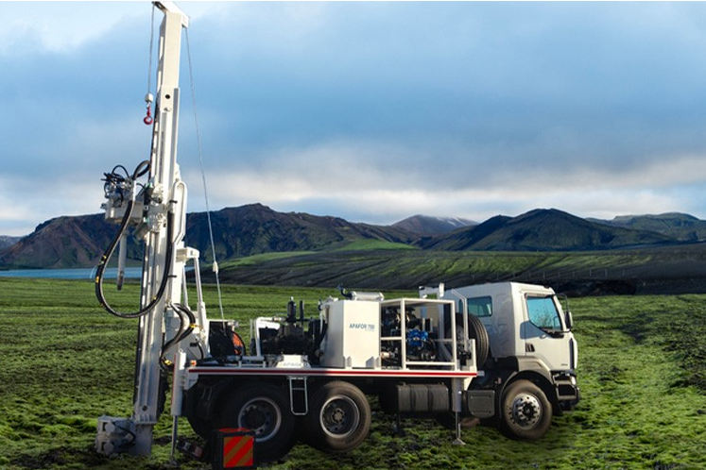
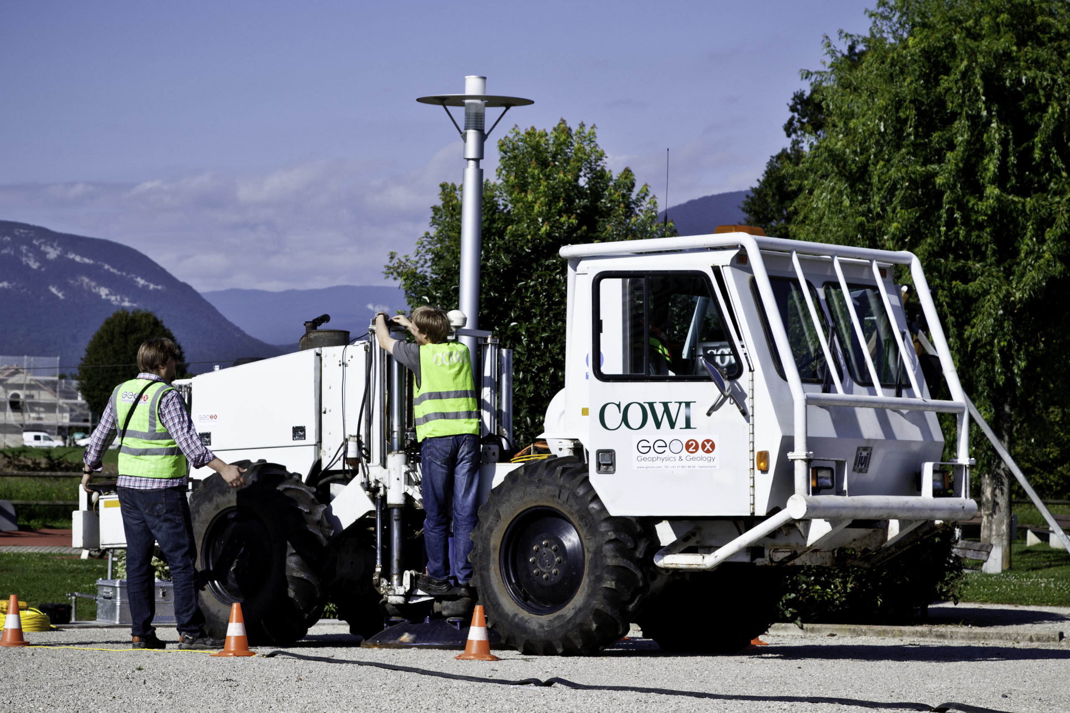
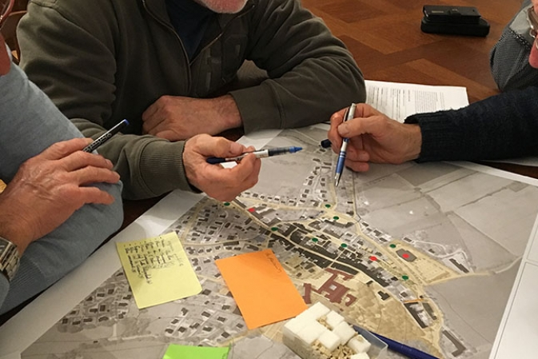
Activités prévues
2023
Techniques classiques de mesures avec des relevés métriques et altimétriques, des photographies, des inventaires de la faune et de la flore, des analyses de l’eau, de l’air, du trafic routier ainsi que de la pollution sonore et lumineuse existante.
Forages exploratoires de petite taille et de courte durée lorsque des données précises devront être relevées sur la stabilité des sols, dans des zones qui représentent des défis particuliers pour l’ouvrage souterrain.
2024
2024
Techniques acoustiques de cartographie du sous-sol au moyen de camions-vibreurs et équipement similaire. Elles permettent d’obtenir une image des couches géologiques sans nécessiter de forages.
Identification des opportunités et synergies Optimiser les emplacements des sites en surface, identifier des opportunités et synergies en vue de créer des retombes pour tous.
2023/24

Slide 15
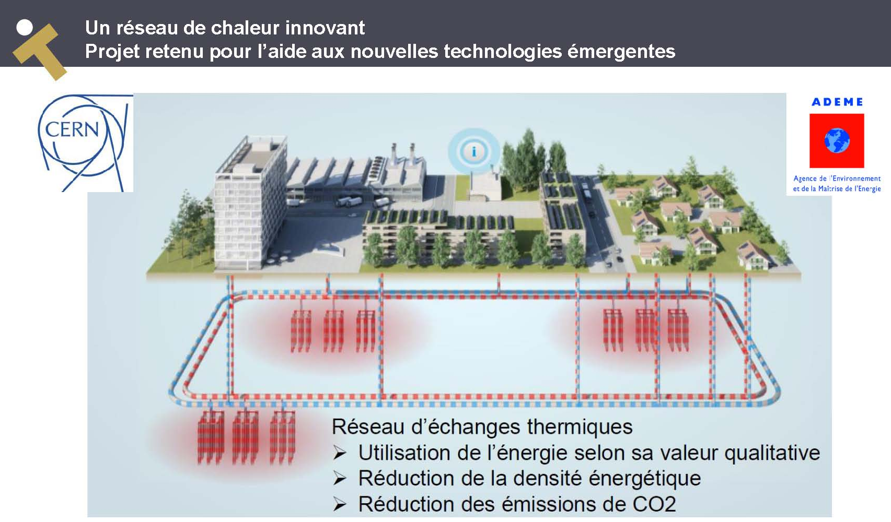
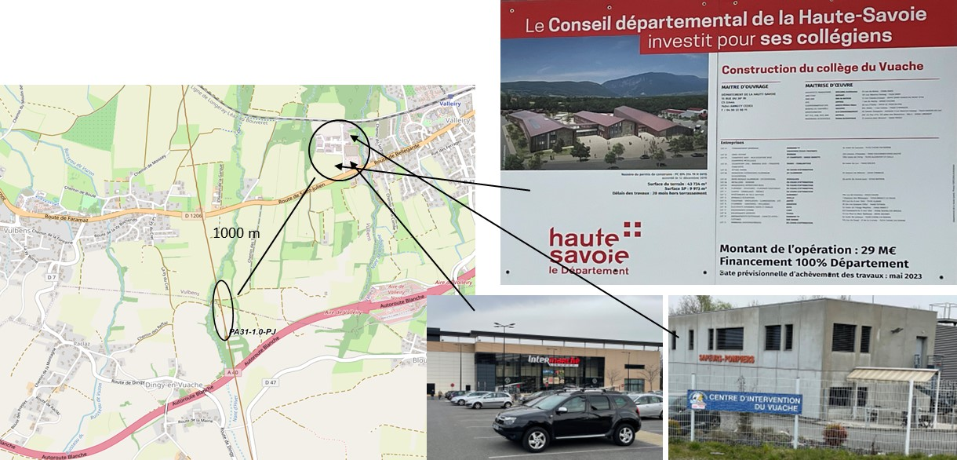
Quelles synergies et opportunités avec les territoires ?
> Intégration du projet avec des scénarios d’aménagement
Projet de routes et transport publique (intégration des accès)
Projet de construction (chauffage en utilisant la chaleur fatale, p. ex. Ferney Voltaire)
Co-construction avec des industries et entreprises locales
Renforcement des réseaux (distribution électricité, internet, etc.)

Slide 16
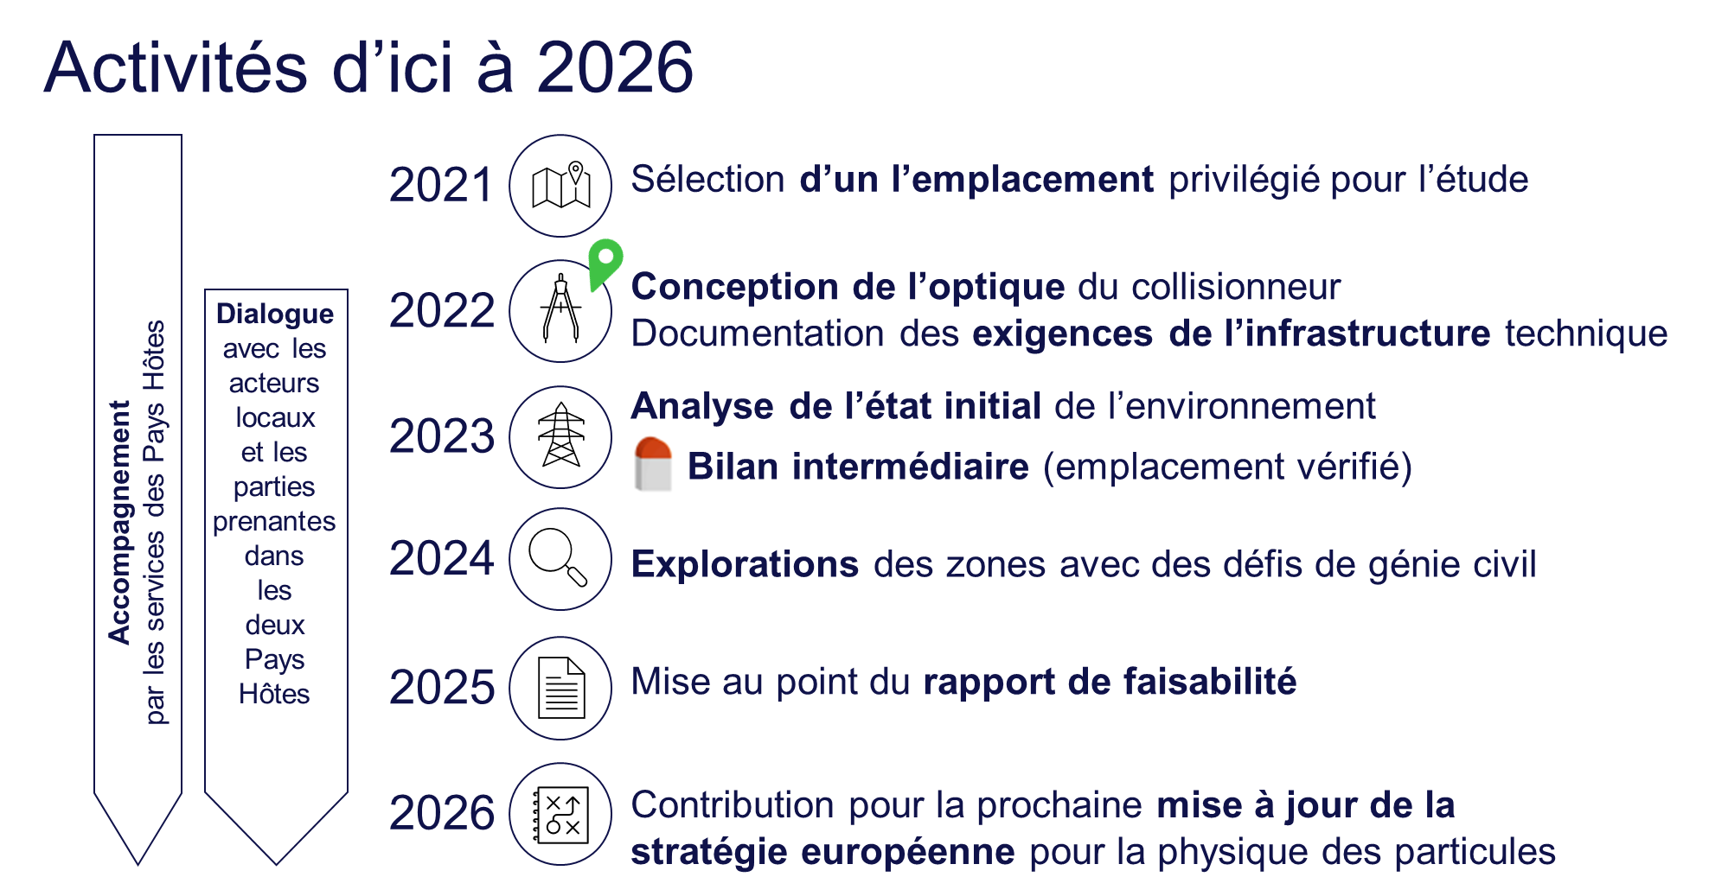
Le calendrier de l’étude de faisabilité

Slide 17
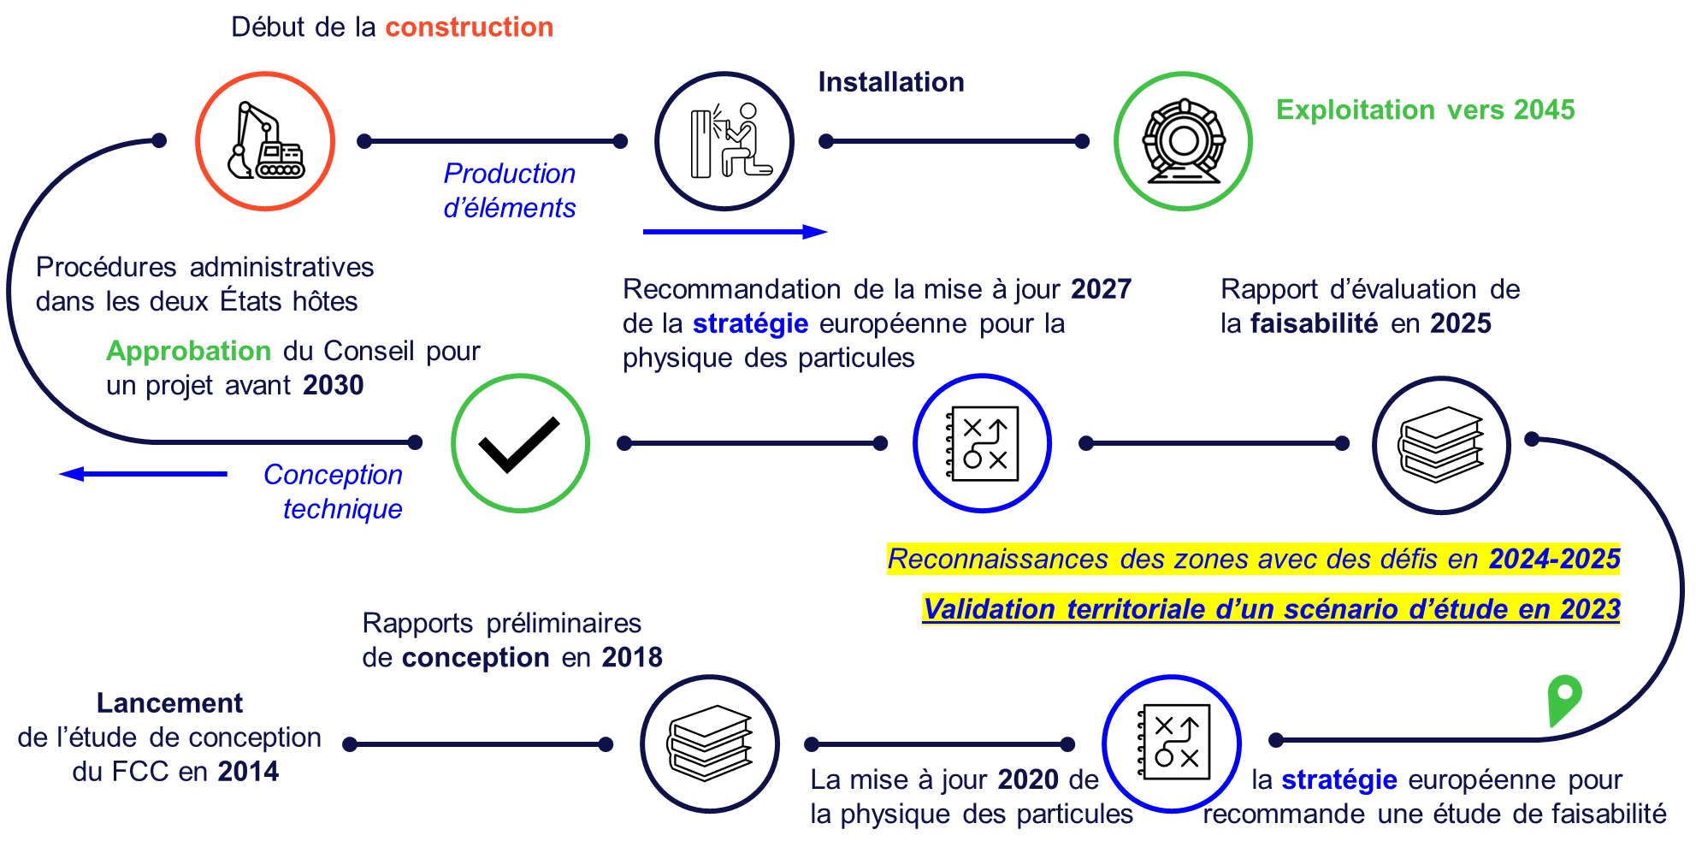
Le calendrier du projet FCC

Slide 18

L’étude de faisabilité se fait dans le cadre d’ une coopération internationale regroupant un nombre croissant d'universités et de centres de recherche du monde entier.
> Le FCC sera ouvert aux instituts scientifiques d'excellence académique et aux entreprises de haute technologie spécialisées dans des domaines pertinents.
> Cette coopération vise à faire progresser la recherche en physique des particules, développer de nouvelles technologies et attirer des innovateurs et des entrepreneurs travaillant au profit de la science et de la société.
147
Institutes
30
Companies
34
Countries
EC
H2020

Slide 19
Merci pour votre attention
https://cernbox.cern.ch/s/NgQoMtbaXPKMNvD

Slide 20
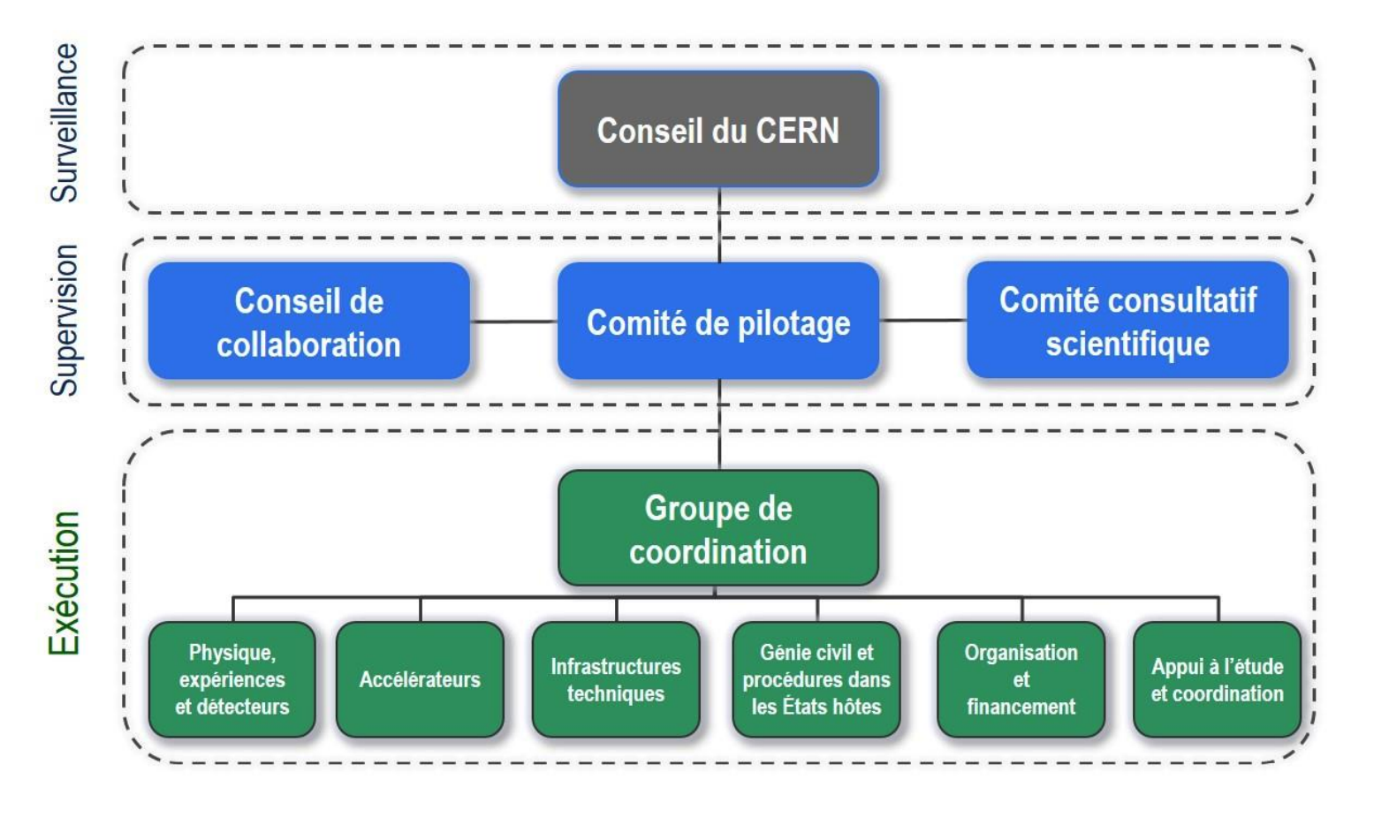
Organisation mise en place pour l’étude de faisabilité
GOUVERNANCE

Slide 21
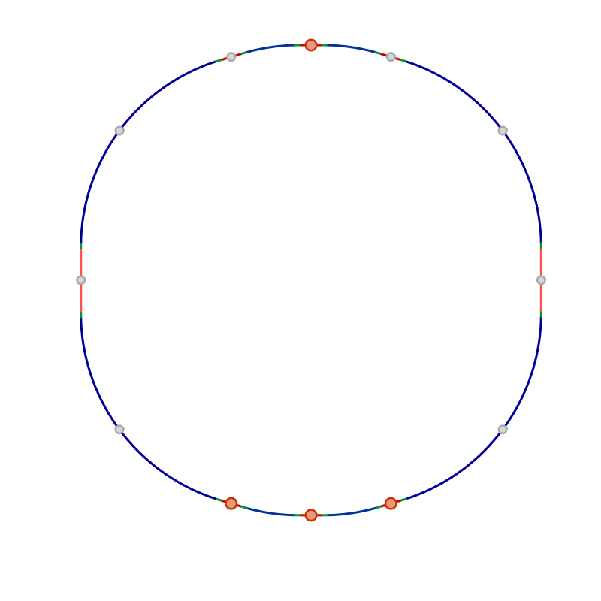






















Le FCC combine :
1/ Une infrastructure de recherche (FCC RI)
  maître d’ouvrage CERN
  projet indivisible
  une seule autorisation dans chaque Etat hôte
2/ Des projets d’aménagement en France et en Suisse pour les infrastructures nécessaires pour la construction et l’opération d’un FCC (maître d’ouvrage à définir)

Slide 22
Une infrastructure de recherche (FCC RI)
La “machine”
  injecteurs, collisionneur, expériences,
  Infrastructures techniques
Les constructions souterraines
  Tunnel principal, tunnels de connexion
  Cavernes (expériences, services, jonctions)
  Puits (expériences, accès)
Les sites de surface
  Sites scientifiques
  Sites techniques
  Sites pour le stockage temporaire et traitements des matériaux excavés
  Sites optionnels pour des services (sous-stations électriques, stations de pompage)

Slide 23
L’analyse multicritère pour l’examen des scénarios
FAISAB. TECHNIQUE
Statut du terrain : disponibilité, coût de développement, prix
Connectivité : distance aux transports, industries et infrastructures
Disponibilité des matières premières et proximité des prestataires de services
Caractéristiques physiques : taille et forme des parcelles, état des sols en surface, conditions règlementaires de sous-sols…
Infrastructures : accessibilité des réseaux d’eau, d’énergie, de communication, des zones de stockage
Environnement : faune et flore, nuisances
Facteurs sociaux : soutien des acteurs locaux, accès à l’emploi…

Slide 24



Quelles retombées économiques pour les territoires ?
Des études sont en cours. Elles sont organisées et co-financés par la Communauté Européen (programme H2020) dans le cadre du project “FCC Innovation Study”
Transferts économiques
Revenus perçus par les Etats Hôtes (au niveau national, régional et local) à travers des contributions internationales à l’infrastructure et au programme de recherche.
Retombées socio-économiques
Bénéfices nets perçus par la société et l'économie mondiales, régionales et locales en raison des activités liées à l’infrastructure et au programme de recherche.
Qui réalise ces études ?

Slide 25
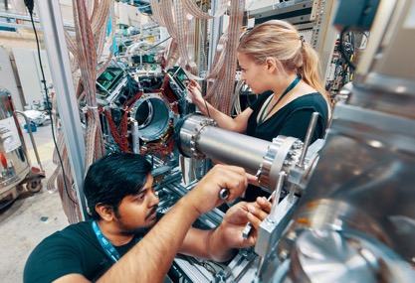
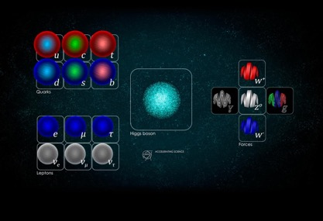
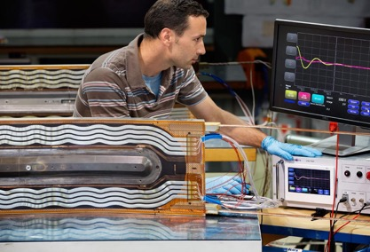
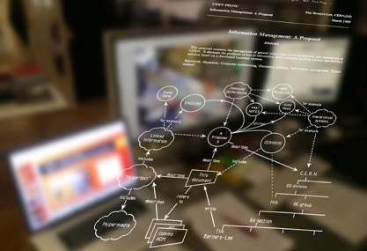
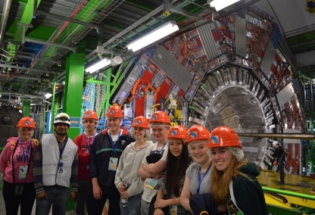

Quelles retombées économiques pour les territoires ?
Valeur de la formation
Valeur des produits scientifiques
Applications à l’industrie
Logiciels et systèmes libres
Biens culturels
Valeur en tant que bien public

Slide 26
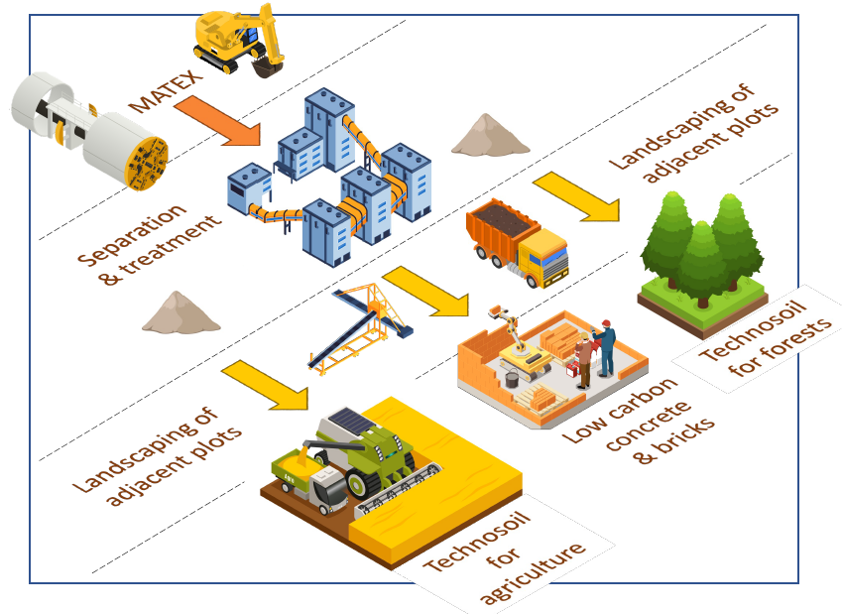
Gestion et valorisation des déblais
Priorité : la réutilisation
Eviter et réduire les transports des déblais, surtout par camion
Résultats du concours international “Mining the Future” en Octobre 2022 ouvre la voie au développement d’un approche innovant et local
  Valorisation pour l’agriculture et l’adaptation des forêts au changement du climat
  Reconstruction des prairies et réhabilitation des friches
  Production des matériaux de construction locaux pour les sites du FCC
Démonstration à grande échelle à prévoir avant l’intégration dans la conception détaillé du chantier

